Slide 1
Jocul X și O
Drăgănescu Mariana Violeta
Grupa 8

Slide 2

X și O
Obiectiv
Regulile jocului
Tehnologii folosite
Dezvoltarea proiectului
Concluzii

Slide 3
X și O : Obiectiv
Dezvoltarea unei aplicații web care să permită utilizatorilor să joace clasicul joc “X si O”.

Slide 4
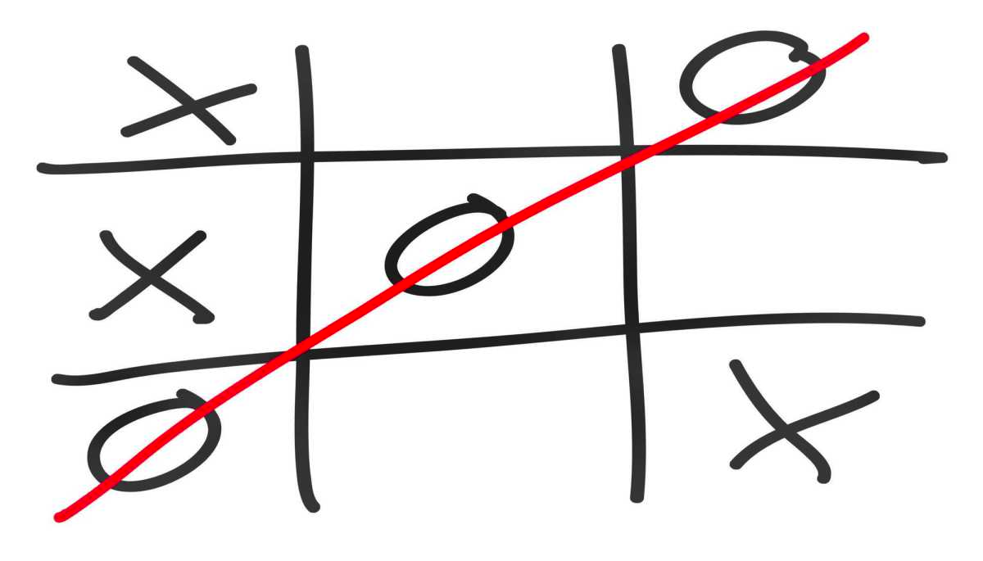
X și O : Regulile jocului
Regulile jocului:
-linie
-coloană
-diagonală
Scop:
-câștigarea jocului

Slide 5
X și O : Tehnologii folosite
IDE:IntelliJ IDEA Ultimate Edition
Limbaj de programare:Java
Web server open source și container servlet :
-Apache Tomcat 9.0.14
HTML,CSS,Javascript
Baza de date: postgreSQL

Slide 6
X și O : Dezvoltarea proiectului
Back end:- condițiile de câștigare
- interacțiunea cu baza de date
- acțiunile din servlets
Front end: - UI design
- actualizarea interfeței grafice programatic
- comunicarea cu back end prin AJAX

Slide 7
X și O : Concluzii
Concluzii : - soluția actuală contra unei soluții exclusiv
front end
- complexitatea deploymentului
Obiective pentru viitor : - mod om versus computer
- grad de dificultate

Slide 8
